Slide 1
Муниципальное бюджетное дошкольное образовательное учреждение
«Детский сад комбинированного вида № 17»
Энгельсского муниципального района Саратовской области
Составление рифмованных текстов
по русским народным сказкам.
Воспитатель:
Татакова Д. А.

Slide 2
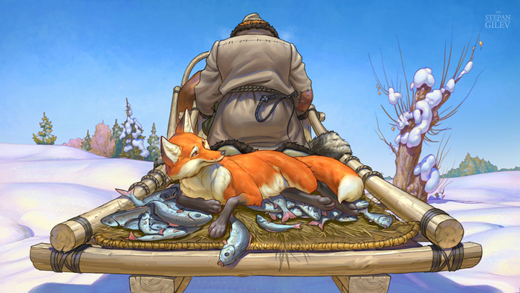
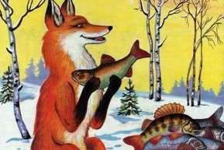
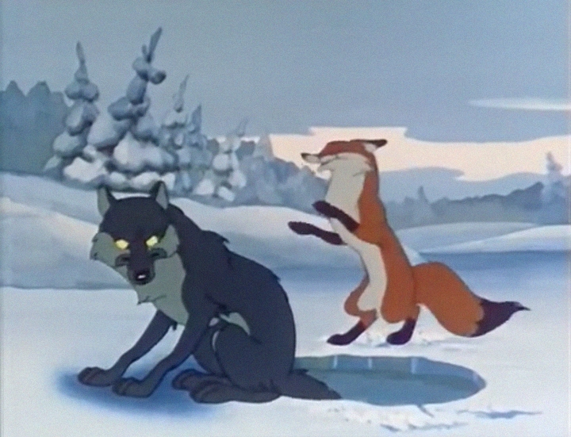
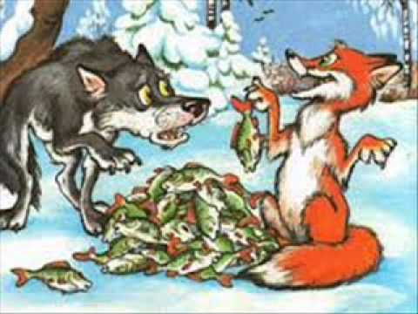

Slide 3
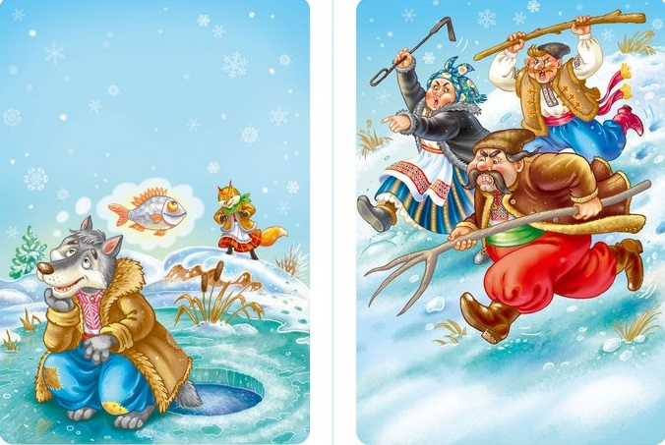
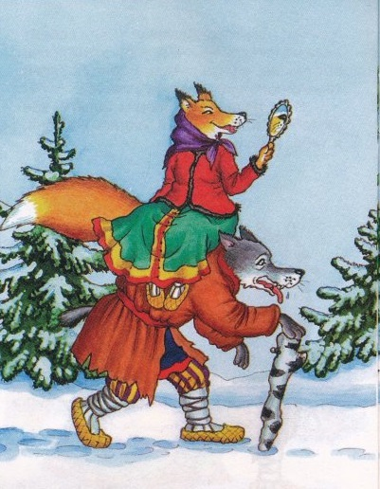
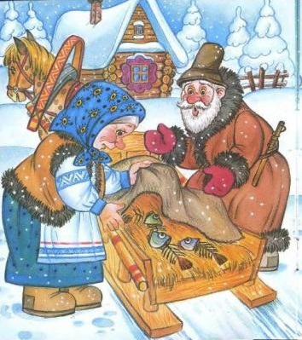

Slide 4
Схема составления рифмованного текста (лимерика):
-Жил- был объект.
-Сравнение или указание на свойство объекта (какой объект).
-Что делал?
-С кем общался?
-Вывод (утверждение или мораль).
Жил-был объект
Какой?
Что делал?
С кем общался?
Вывод

Slide 5
Спасибо за внимание!

